Slide 1
微积分的基本概念
惠中懿
2020.6.7
Notes:
大家好，我是惠中懿
我今天来讲一下微积分的基本概念，也是高数上的前两章内容。
在高等数学的学习过程中，一上来就会引入很多概念。很多人对这些概念没有好好地去理解，然后可能就会后面的知识也不理解了

Slide 2
极限
序列极限
函数极限
Notes:
极限是高等数学中第一个全新的概念，我认为也是高等数学中最重要的概念之一，有了极限的概念我们才能好好地讨论数学，严谨地发展数学分析。
之前高数老师问的数学当中最重要的概念是什么，我回答的就是极限。
那么首先我们来学习一下极限的概念，再来谈一谈极限为什么如此重要。
首先，在数学分析（微积分）当中，我们只有序列的极限和函数的局限

Slide 3
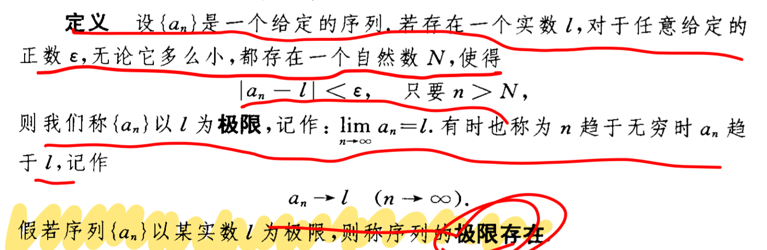
序列极限
序列极限的定义
Notes:
理解任意一个数学概念或者物理概念，最好、最直接、也是最根本的方式就是去理解它的定义
那么我们首先来看序列的极限的定义
解释定义，绝对值的含义
想有多近，就有多近

Slide 4
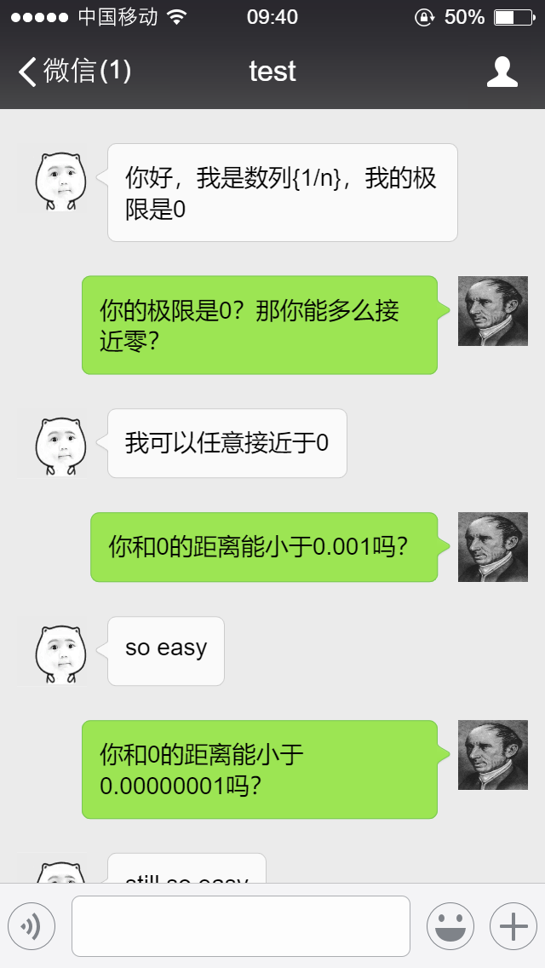
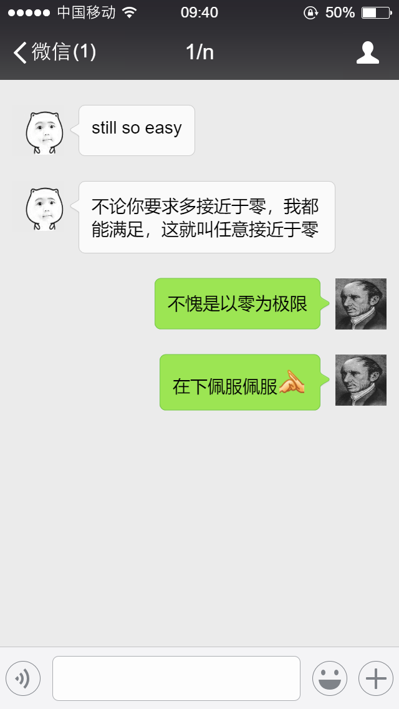
Notes:
发型
柯西引入了极限的精确定义，所以我们用柯西

Slide 5

0.999…=1?
这个等式是什么意思？
0.99999…是什么意思？
0.9
0.99
0.999
0.9999
0.99999
Notes:
0.99循环=1这个式子，大家初中高中一定见过，并且感觉十分疑惑
到底是为什么呢？
今天我们学了极限，就来解释一下
仅仅是数列的极限=1
序列极限的意义：什么是实数，数学分析是一门严格的学科，任何概念都要经过严格的定义，那么实数是怎么定义的呢？比如任何一个无理数，圆周率，怎么定义？
就是用柯西序列来定义的，什么是柯西序列？
在实数之前我们只有有理数，怎么由有理数来构造无理数呢？看起来这是一个不可能的事情。柯西想出来了。比如圆周率是一个无限不循环小数，一个实数，怎么定义呢？怎么通过有理数来定义呢？
3.14
3.141
3.1415…
这样一个极限就是通过序列来定义的
柯西序列就是一个有理数列，每一个实数都是由柯西序列来确定的。
这样来看，0.999循环其实就是实数1的定义，

Slide 6
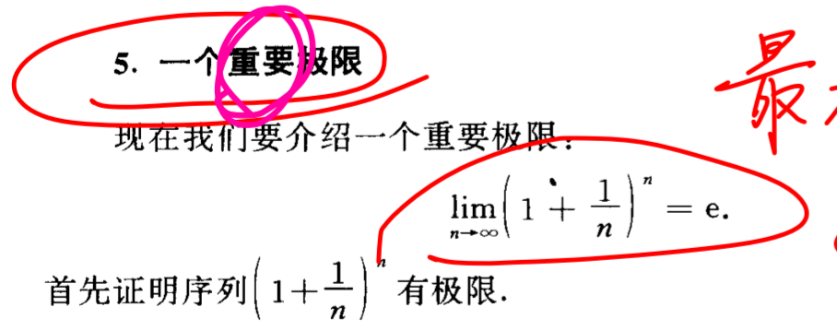
一个重要极限
Notes:
下面我们来看一个重要的极限
其实这本高数书非常实在，不整虚的，书上白纸黑字写的“一个重要极限”，那就肯定会考你
这个公式我们要记住，n趋近于无穷而不是零
这其实也可以作为e的定义

Slide 7
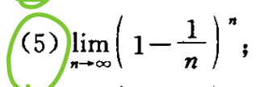
现学现用
Notes:
想2min
当你看到这种形式的时候，肯定要想起重要极限

Slide 8
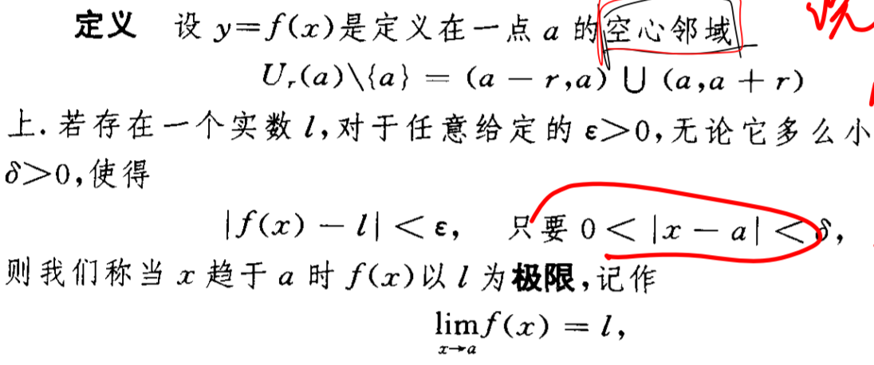

函数极限
Notes:
除了序列极限还有函数极限

Slide 9
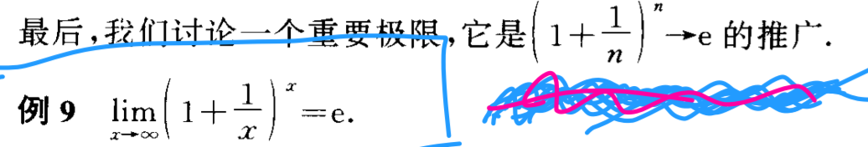
一个重要极限
Notes:
注意这里的无穷其实包括了正无穷和负无穷

Slide 10
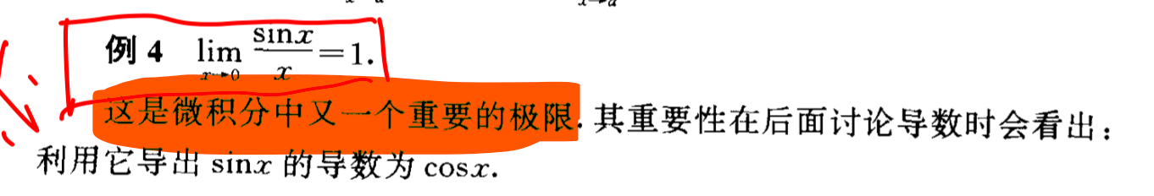
另一个重要极限
Notes:
书上还告诉我们了另一个重要极限
大家应该清楚，几何意义：切线
洛必达
书上的证明非常漂亮
其实也是等价无穷小

Slide 11
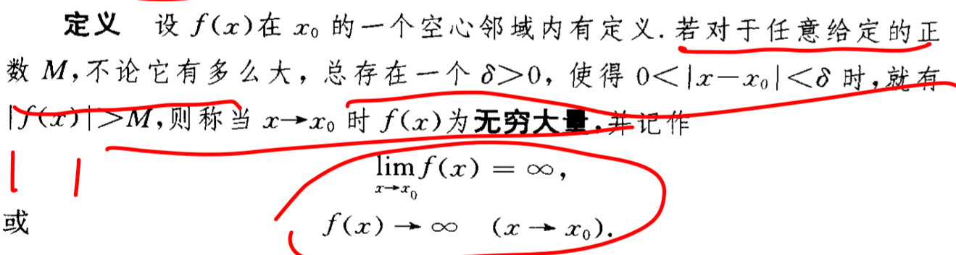
无穷大量
Notes:
我们经常在各种物理过程中说，无穷大无穷大
可是大家知道无穷大到底是什么意思吗
一样，我们还是要来分析一下定义，哪一句是关键的？

Slide 12
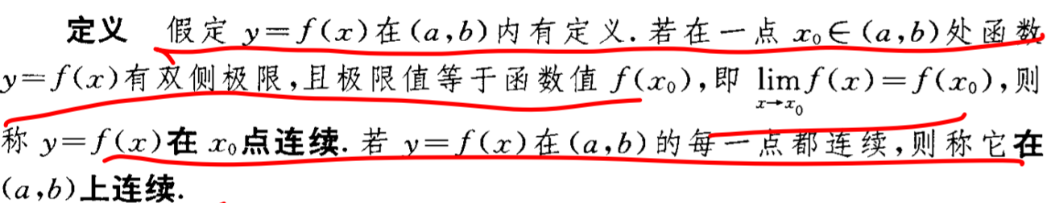
连续性
Notes:
连续性的重要性毋庸置疑
对连续性的定义也十分优雅
为什么可以这样定义？首先我们要理解极限的意义
根据上面对函数极限的定义
画个图
为什么说极限这么重要？连续性由极限定义

Slide 13
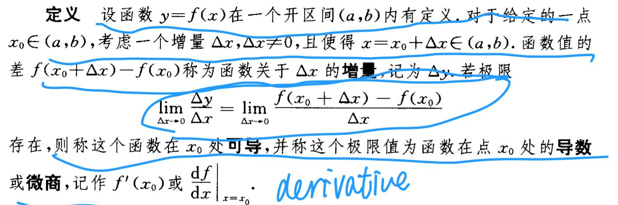
微商
Notes:
导数的定义

Slide 14
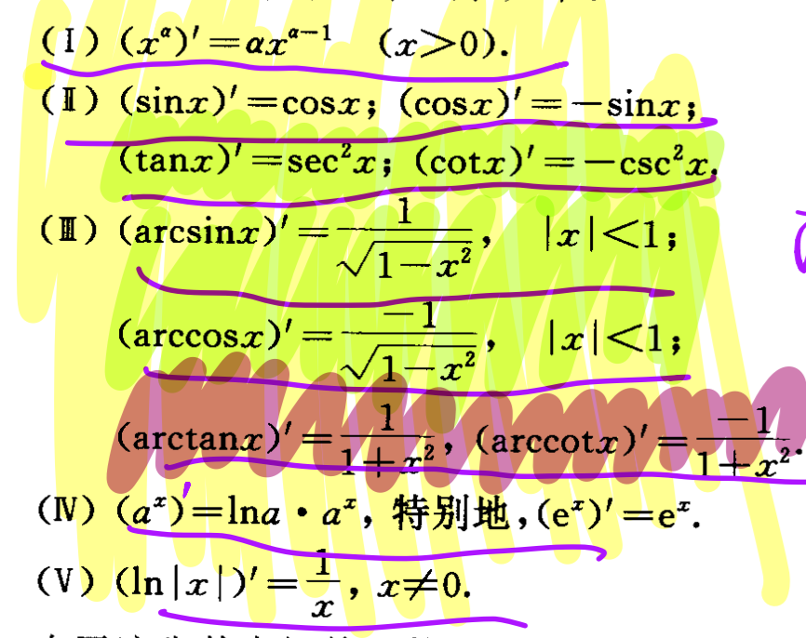
求微商

Slide 15
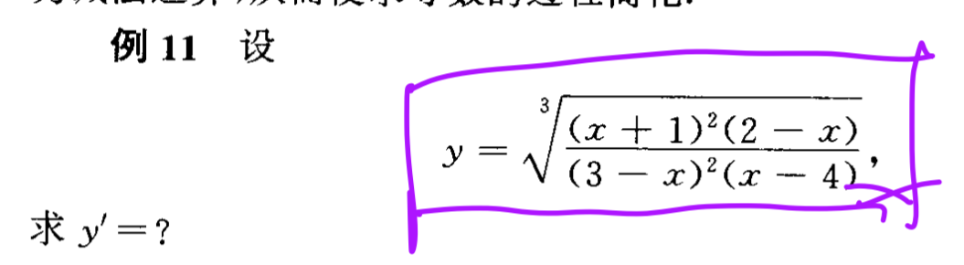
对数求导法

Slide 16

无穷小量
什么是无穷小量？
是一个数吗？正数还是负数？
是一个过程吗，无限向零靠近的过程？
是零吗？零是无穷小量吗？
无限趋近于零？
定义：以零为极限的数列或函数
Notes:
理解无穷小量
极限的重要性，有了极限我们才能够定义这些东西
而且像连续性、无穷小量这种概念，只要用到了极限的定义，它们本身的定义就十分简单了

Slide 17
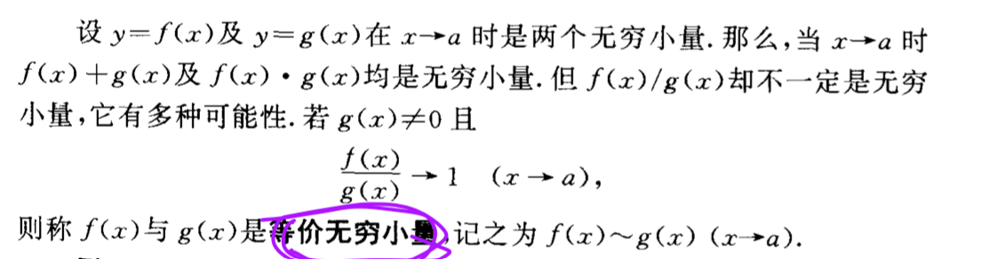
等价无穷小
定义

Slide 18
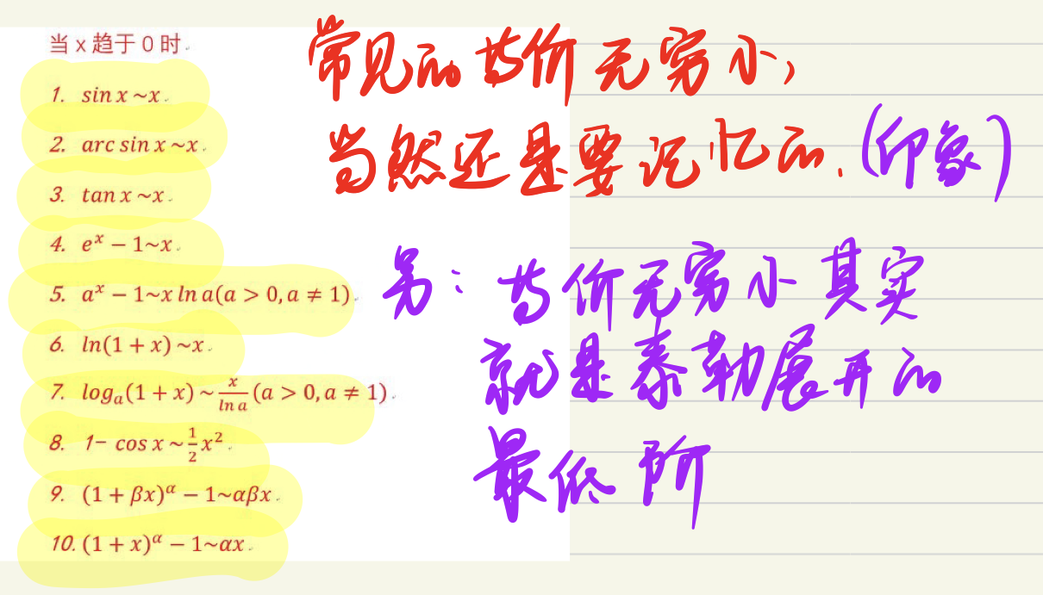
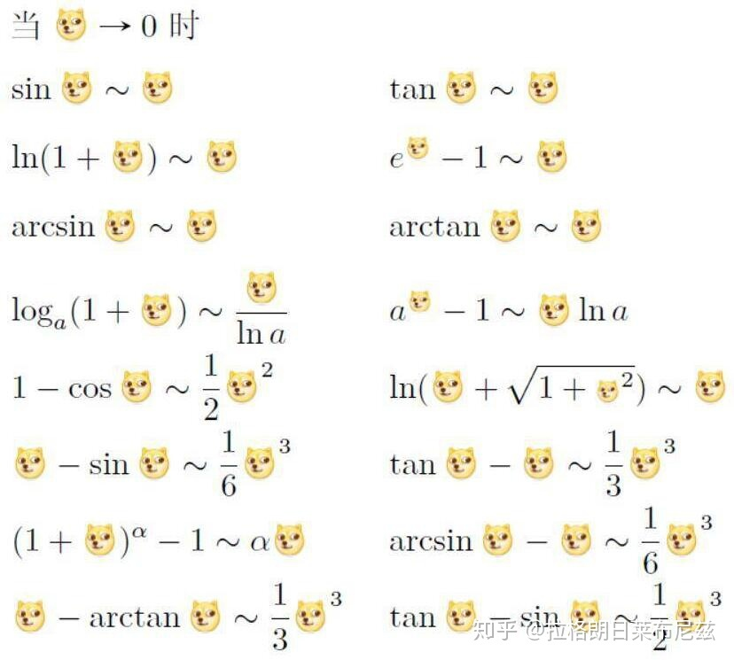
常用的等价无穷小
Notes:
其实都可以通过洛必达来验证

Slide 19
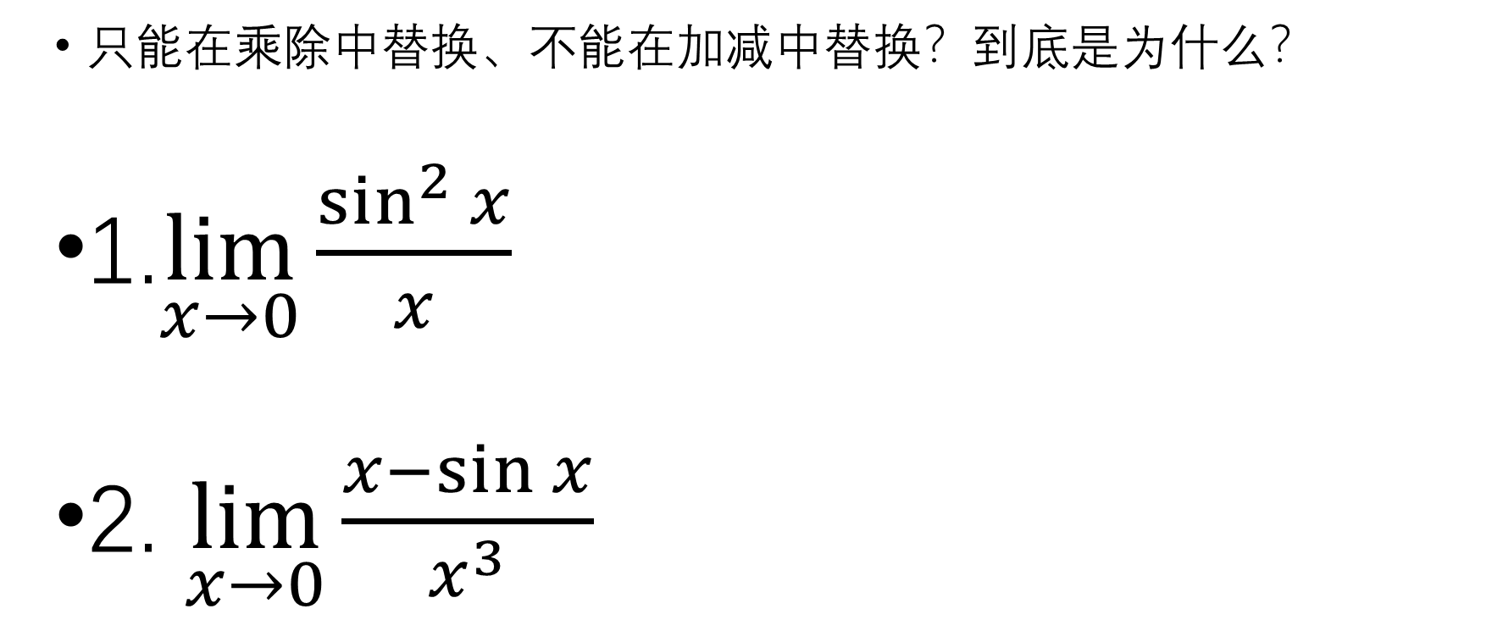
等价无穷小求极限
只能在乘除中替换、不能在加减中替换？到底是为什么？
1.$\lim_{x→0}{\frac{\sin^{2}{x}}{x}}$
2. $\lim_{x→0}{\frac{x−\sin{x}}{x^{3}}}$
Notes:
1.告诉为什么在乘除中可以，因为极限的四则运算
2.告诉为什么在加减中不行，因为根本没有任何道理。没有任何一条定理支持我们去这么做，因此就不应该去做

Slide 20
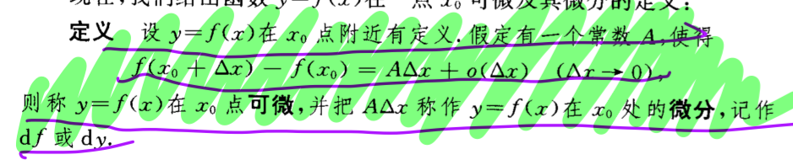
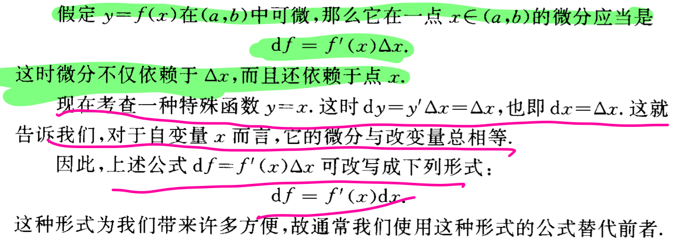
微分

Slide 21

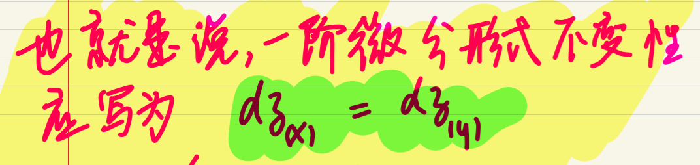
一阶微分的形式不变性
Notes:
有的同学可能会感觉到很奇怪，明明都是求dz，答案难道该不相等么？
为什么还要去证明他们是相等的？
其实原因是两个dz不一样

Slide 22
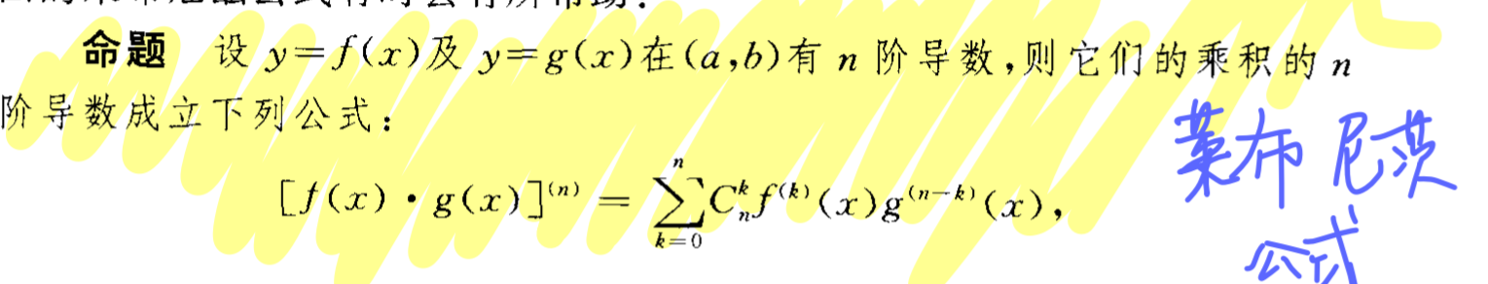
高阶微分
Notes:
和二项展开式很想

Slide 23
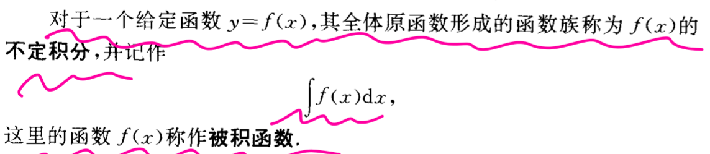
不定积分
Notes:
不定积分完完全全就是求导的逆运算

Slide 24
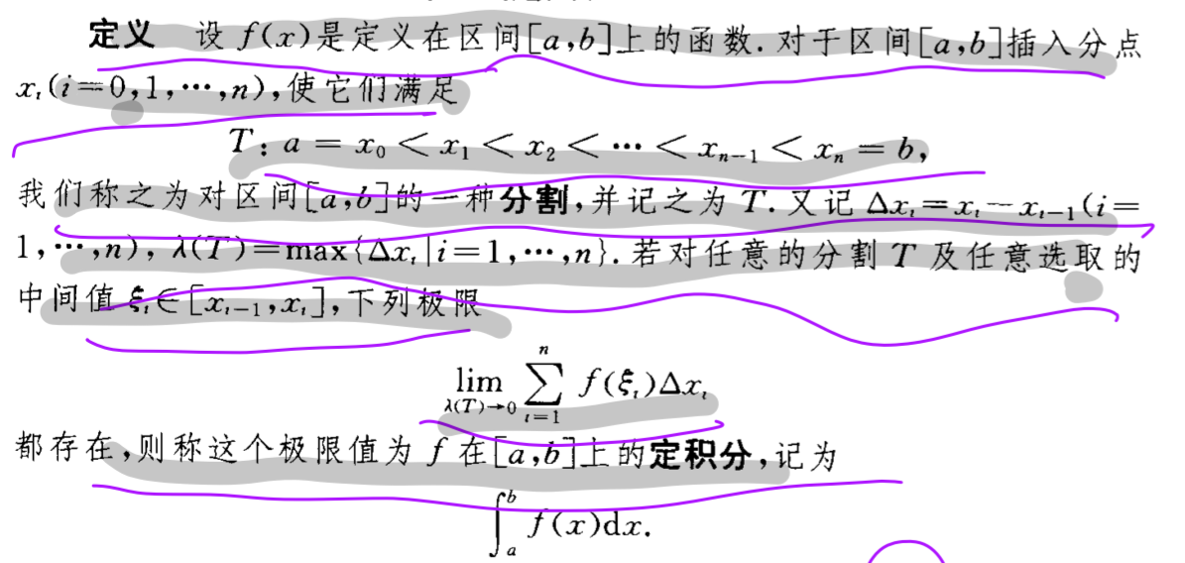
定积分
Notes:
讲一下符号的演变

Slide 25
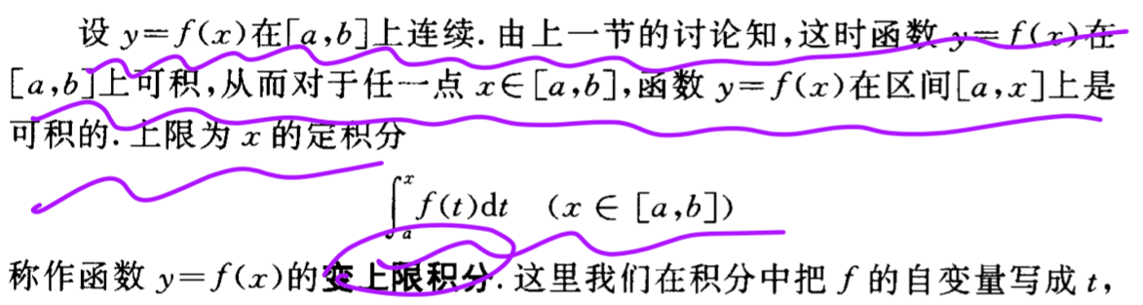
变上限积分
是定积分还是不定积分？
变上限积分和不定积分的关系？

Slide 26
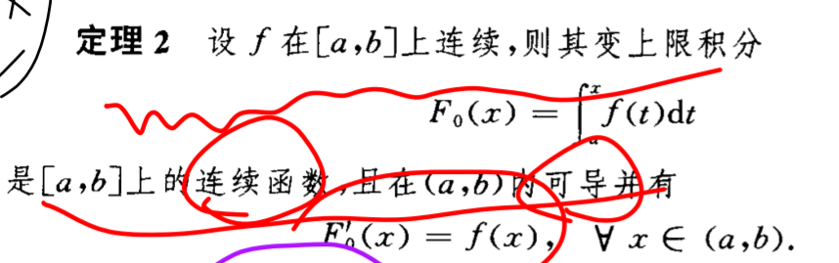
微积分基本定理

Slide 27
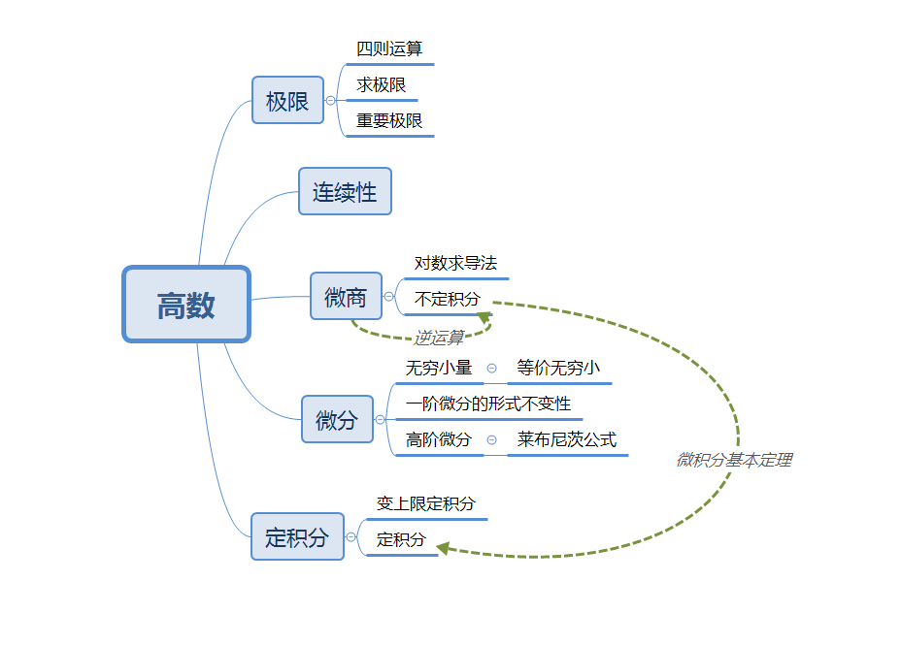
总结

